Slide 1
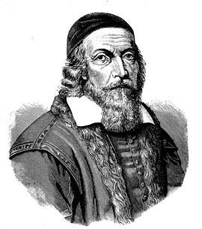
Jan Amos KOMENSKÝ
„učitel národů“
„Schola ludus" (škola hrou)

Slide 2
Jan Amos Komenský
narodil se 28. března 1592 (slavíme proto 28. 3. Den učitelů)
jeho rodištěm je nedaleká Nivnice / Komňa (neví se jistě)
vyrůstal v Uherském Brodě, později žil a studoval ve Strážnici, v Přerově,…i na univerzitách po celé Evropě
byl velmi vzdělaný - stal se učitelem, jazykovědcem, vědcem, filosofem, kazatelem,…a knězem české Jednoty bratrské
protože po bitvě na Bílé hoře odmítl přestoupit na povinnou katolickou víru, musel z Čech navždy odejít

Slide 3
Kde působil po odchodu z Čech?
v polském Lešně – začátek zájmu o učitelství a pedagogiku
v Anglii – velké přednáškové turné pro Královskou akademii věd
ve Švédsku – vytvořil celé nové školství, napsal učebnice
v Uhrách – organizoval nové školství
znovu v polském Lešně - pracuje na svých důležitých knihách
- při vypálení města přijde o celoživotní dílo
v holandském Amsterdamu – snažil se zachránit alespoň něco ze svého zničeného díla, nakonec tu i umírá a je pohřben v kostelíku v Naardenu (1670)

Slide 4
Proč je tak slavný? Proč se mu říká „učitel národů“?
jeden z největších českých myslitelů, filosofů a spisovatelů v historii
úplně změnil způsob, jak se děti učí (dodnes) ve školách v celé Evropě
nahradil při vyučování biflování (učení se všeho zpaměti bez porozumění) chápáním, názornými pomůckami, obrázky, vysvětlováním, encyklopediemi…
vytvořil spoustu nových učebnic pro žáky i učitele
Slavná díla: Orbis pictus – Svět v obrazech
Dvéře jazyků otevřené (Brána jazyků otevřená)
Labyrint světa a ráj srdce
Velká didaktika (Didactica magna)
Česko - latinský slovník (shořel v Lešně)
… a desítky dalších knih

Slide 5
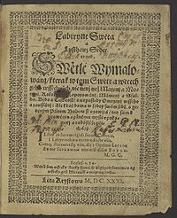
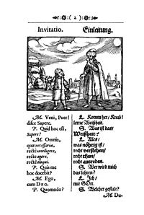
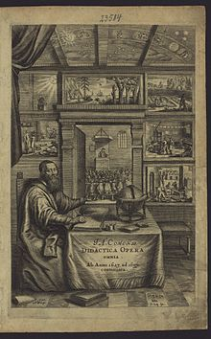
Labyrint světa a ráj srdce
Orbis pictus
Sebrané spisy z Amsterdamu

